Slide 2
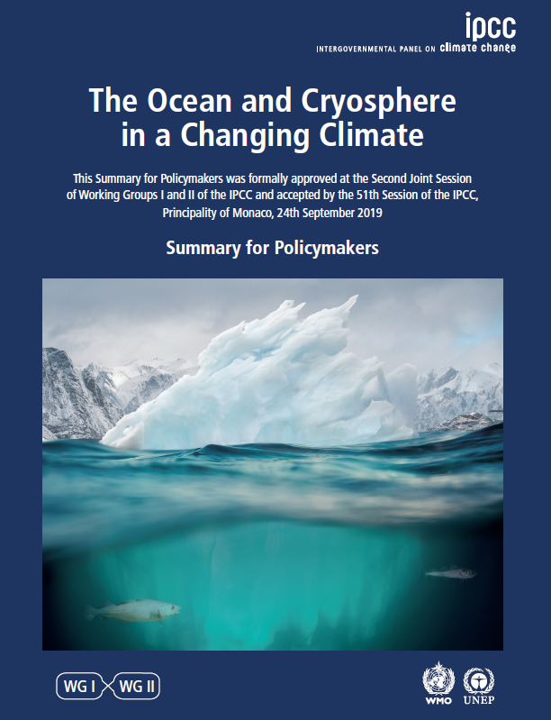
Informe especial del IPCC sobre el océano y la criosfera en un clima cambiante
El informe evalúa:
la ciencia existente hasta la fecha sobre los cambios observados y proyectados en los océanos y la criosfera; y
Los riesgos, la vulnerabilidad, los impactos y las implicaciones del cambio climático y de los océanos y la criosfera para los sistemas naturales y humanos.
Resumen e informe completo del IPCC: www.ipcc.ch/srocc
Notes:
En el 2019 el Grupo Intergubernamental sobre Cambio Climático (IPCC) publicó el
Informe Especial sobre el Océano y la Criósfera en un Clima Cambiante (www.ipcc.ch/srocc).
El Informe Especial fue una respuesta a las propuestas de los gobiernos y las
organizaciones observadoras al IPCC.
Para su elaboración, más de 100 científicos de más de 30 países evaluaron “los más
recientes conocimientos científicos sobre la base de la ciencia física y los impactos
del cambio climático en los ecosistemas oceánicos, costeros, polares y de montaña,
y las comunidades humanas que dependen de ellos”.2 También se evaluaron las
vulnerabilidades y capacidades de adaptación de las comunidades y las opciones de las
sociedades para lograr vías de desarrollo resilientes al clima. Los hallazgos del Informe
Especial son de gran importancia para América Latina y el mundo.
Esta publicación ofrece una guía del Informe Especial sobre el Océano y la Criósfera
del IPCC elaborada para los tomadores de decisiones en América Latina por Alianza
Clima y Desarrollo (CDKN), Overseas Development Institute (ODI), Fundación Futuro
Latinoamericano y SouthSouthNorth (SSN). Esta no es una publicación oficial del IPCC.
El Resumen para Formuladores de Políticas del IPCC (Summary for Policy Makers) se centra
en temas y tendencias mundiales. Este informe extrae el material más rico disponible
sobre América Latina de las más de 700 páginas del Informe Especial. En algunos
lugares, hemos incluido material complementario de una investigación publicada
recientemente que amplía y explica los puntos planteados en el Informe Especial
del IPCC. Hemos indicado claramente este material suplementario como ‘Más allá
del IPCC’ Esta guía responde a la demanda generalizada entre las redes de socios
latinoamericanos de CDKN de información específica sobre la región.
Por favor visite www.cdkn.org/reporteoceano para consultar diapositivas, imágenes e
infografías que puede usar en asociación con esta guía.

Slide 3
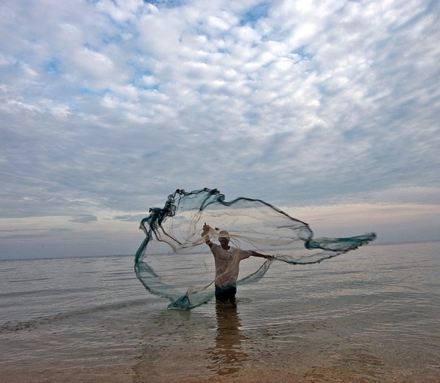
Informe especial del IPCC sobre el océano y la criosfera en un clima cambiante
101 autores principales coordinadores, autores principales y editores de revisión, de 41 países
El kit de herramientas de comunicación e informes de CDKN resume las + de 1,000 páginas del IPCC en titulares e imágenes para audiencias africanas, asiáticas y latinoamericanas: www.cdkn.org/reporteoceano

Slide 4
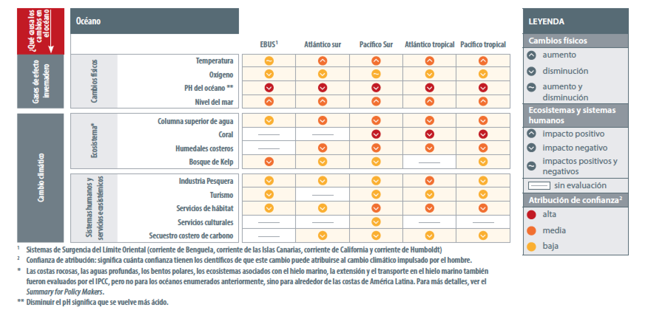
El cambio climático impulsado por la actividad humana está cambiando la temperatura y la química de los océanos.
Notes:
Actualmente, el calentamiento global está impulsando
cambios en los océanos. Las temperaturas globales
promedio ya son 1°C más altas que en tiempos
preindustriales y podrían alcanzar 1.6°C–4.3°C para el
2100 (bajo los escenarios utilizados por el IPCC en esta
evaluación) dependiendo de cuán profundamente la
sociedad global reduzca las emisiones de gases de efecto
invernadero.3
Un océano más caliente
Los océanos del mundo están absorbiendo el calor del
cambio climático. Hasta ahora, los océanos han absorbido
más del 90% del exceso de calor en el sistema climático.4
Desde 1982, las olas de calor marinas se han duplicado en
frecuencia y está aumentando su intensidad. Se prevé que
se vuelvan más largas, más frecuentes, de mayor alcance y
más intensas.
Un océano más ácido
Desde la década de 1980, el océano ha absorbido entre
el 20% y 30% de las emisiones de dióxido de carbono
inducidas por el ser humano. Esto hace que los océanos
sean más ácidos. Se espera que los océanos absorban más
carbono de la atmósfera entre hoy y el 2100. Esto aumentará
la acidificación del océano.
Un océano menos productivo
El calentamiento ha afectado particularmente la capa
superficial de los océanos. Hoy en día existe menos mezcla
entre las capas de agua del océano. Esto significa menos
intercambio de oxígeno y nutrientes entre capas y, a su vez,
sistemas biológicos menos productivos. (Ver ‘productividad’
en el Glosario). En la capa superior del océano abierto la
cantidad de oxígeno disuelto en el agua disminuyó entre
1970 y 2010.5

Slide 5
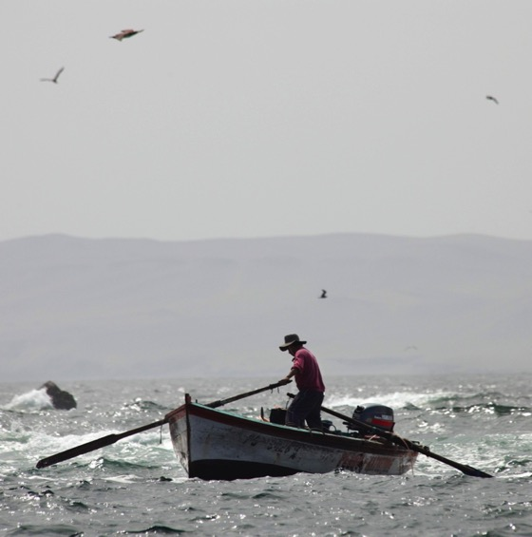
Estos cambios perjudican la vida marina y las personas que dependen de ella
El calentamiento de las aguas oceánicas y un océano más ácido están destruyendo los arrecifes de coral, reduciendo su contribución a la alimentación, la protección costera y el turismo.
Las especies marinas están en movimiento como resultado del cambio climático, por lo que en cualquier lugar, la abundancia y la mezcla de especies está cambiando.
La distribución de las poblaciones de peces está cambiando, lo que afectará a las personas locales que dependen de las poblaciones de peces para su sustento y sus propios suministros de alimentos.
El cambio climático pondrá en riesgo los beneficios del ecosistema que la Corriente de Humboldt trae a América Latina.
Notes:
Un océano más cálido y ácido, con menos oxígeno y cambios en los nutrientes disponibles, ya está afectando la distribución y
Abundancia de vida marina en las zonas costeras, en mar abierto y en el fondo del mar.
El calentamiento de las aguas oceánicas y un océano más ácido están destruyendo los arrecifes de coral y las especies con conchas a base de calcio,
como mejillones y percebes. La disminución de la salud de los arrecifes de coral reducirá en gran medida su contribución a la sociedad humana,
incluyendo a las industrias de alimentos, protección costera y turismo.
Las especies marinas están en movimiento como resultado del cambio climático, por lo que en cualquier lugar, la abundancia y la mezcla de especies está cambiando.
La distribución de las poblaciones de peces está cambiando, lo que tendrá un impacto particular en la población local que depende de las poblaciones de peces.
por sus medios de vida y por sus propios suministros de alimentos. Se cree que el calentamiento oceánico futuro tendrá un impacto particular,
disminuyendo las capturas de peces de los océanos tropicales (causando disminuciones tres veces mayores que el promedio mundial).
El cambio climático afectará la corriente de Humboldt, un sistema de surgencia oceánica que trae aguas frías y ricas en nutrientes de
Las aguas profundas a la superficie en el Pacífico Oriental, que afectan a las costas de Chile, Perú y Ecuador. Modelos cientificos
predecir que la corriente de Humboldt se desoxigenará y se volverá más ácida para 2100, lo que afectará la salud de
fauna marina que depende de sus aguas.
Estos cambios pondrán en riesgo los beneficios del ecosistema que estos sistemas de surgencia oceánica proporcionan a las sociedades humanas.
viviendo cerca de ellos, como la pesca y la acuicultura.

Slide 6
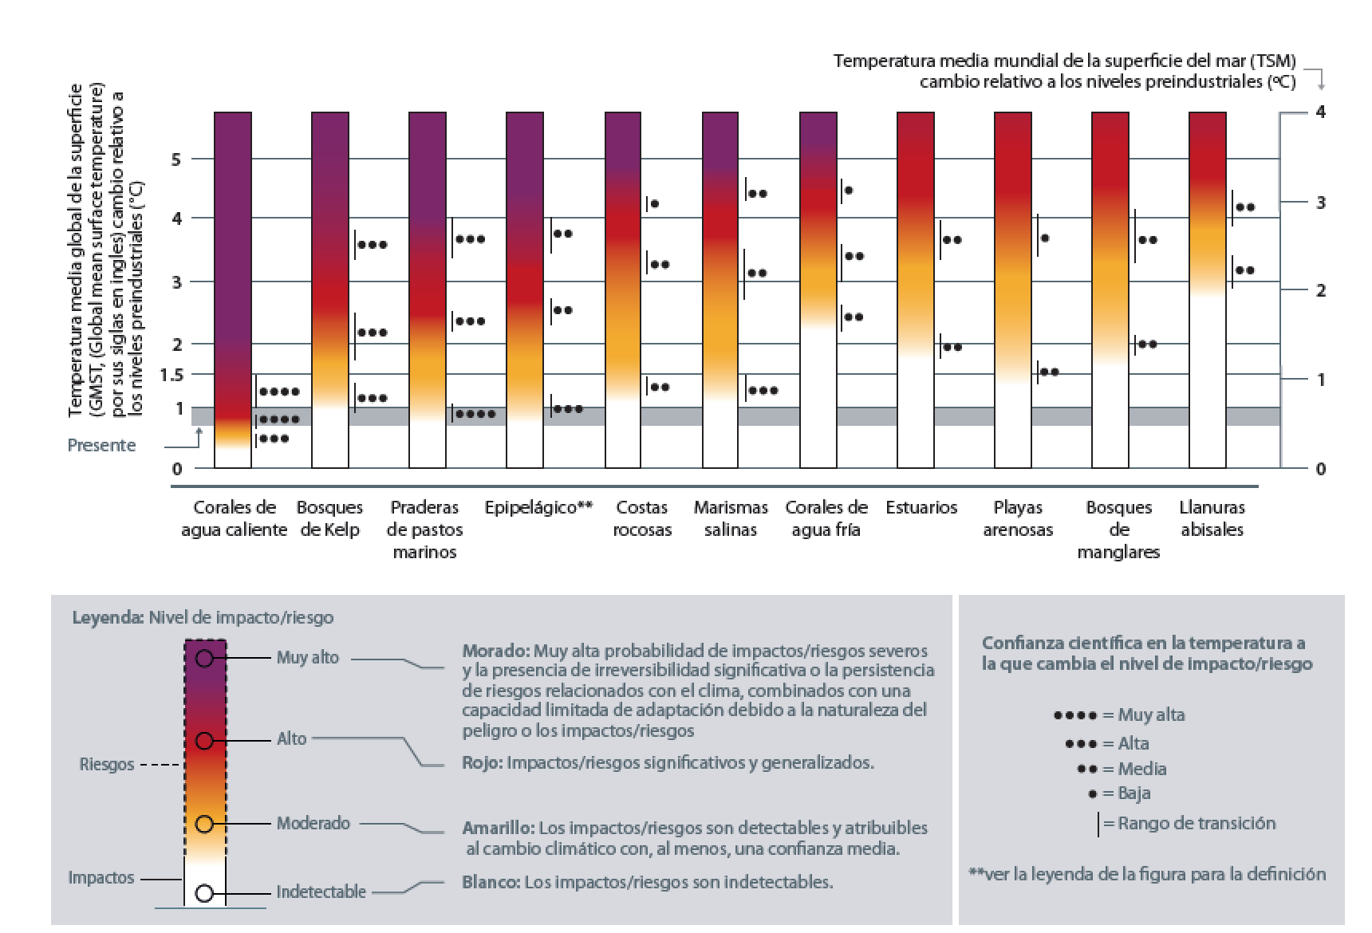
Cada grado de calentamiento global dañará aún más los ecosistemas costeros

Slide 7
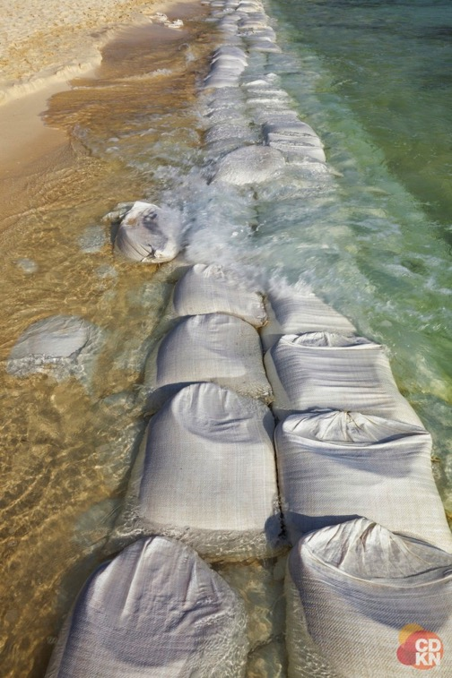
El aumento del nivel del mar y otros peligros climáticos afectan cada vez más a América Latina
Los niveles del mar están aumentando a un ritmo más rápido que antes.
Los fenómenos meteorológicos extremos son cada vez más frecuentes, lo que puede generar impactos en cascada sobre las personas y el medio ambiente.
Notes:
A nivel mundial, el nivel del mar ahora está aumentando a una tasa de 3,6 mm por año. Eso es el doble de rápido que en el siglo XX.
La aceleración en la tasa de aumento del nivel del mar en las últimas décadas es un fenómeno global, impulsado por tasas crecientes
de pérdida de hielo de las capas de hielo de Groenlandia y la Antártida. La fusión continua de los glaciares y la expansión térmica de
Los océanos en todo el mundo también han contribuido, porque el agua se expande en volumen a medida que se calienta.
En las zonas costeras bajas, 680 millones de personas en todo el mundo ahora están en riesgo por el aumento de los océanos, una cifra que alcanzará un
mil millones de personas para 2050. En los próximos años, se puede esperar "riesgos significativamente mayores de desplazamiento humano" en
Islas y costas de bajos ingresos y bajas.
Los fenómenos meteorológicos extremos como ciclones, inundaciones y olas de calor marinas tienen un impacto en la costa
comunidades y lo haremos en el futuro. En promedio, los ciclones tropicales se volverán más intensos,
más húmedo y más frecuente (tenga en cuenta que esto se aplica a las áreas tropicales, no a nivel mundial) y se asociará con
niveles extremos del mar más altos.
Además, es probable que los eventos extremos de El Niño y La Niña ocurran con mayor frecuencia con el calentamiento global, incluso con
niveles relativamente bajos de calentamiento. Los eventos de El Niño traen precipitaciones "pronunciadas" a las zonas ecuatoriales normalmente secas
del Pacífico oriental, como Ecuador, Perú y Colombia. La Niña trae precipitaciones por debajo del promedio a las costas
Perú y Chile pero más precipitaciones a los Andes centrales.
Los eventos climáticos extremos son peligros que pueden crear impactos en cascada sobre las personas y el medio ambiente.
Cuando se combinan con problemas no climáticos (como la desigualdad social u otros aspectos de insostenibilidad
desarrollo), pueden afectar la exposición y vulnerabilidad de las personas y crear riesgos compuestos.
Por ejemplo, las floraciones de algas ahora están aumentando en los estuarios de todo el mundo, incluso en América Latina. Esto es en parte
impulsado por la contaminación ambiental directa, como la escorrentía de nutrientes de las granjas y la contaminación por las fábricas. Tambien es
agravado por el cambio climático, porque el aumento de la temperatura estimula la respiración bacteriana.
Además, el cambio climático aumenta la forma en que los organismos marinos bioacumulan sustancias peligrosas como
como contaminantes orgánicos persistentes y mercurio. Los riesgos de impactos negativos están aumentando, tanto para los marinos
ecosistemas y para personas que comen muchos mariscos.

Slide 8
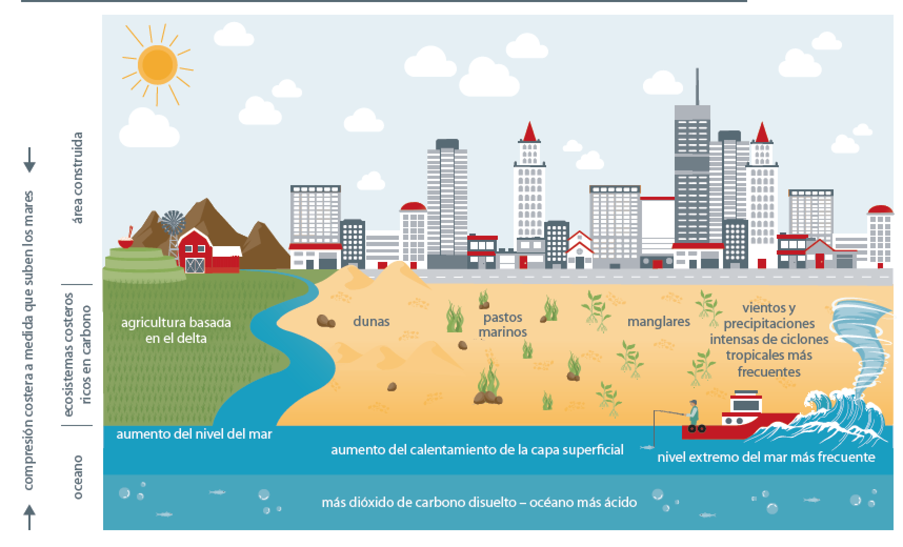
El aumento de los mares y el desarrollo costero presionan los ecosistemas
Notes:
El aumento del nivel del mar está creando una "compresión costera" en importantes ecosistemas costeros que son fértiles y biológicamente
productivo y apuntalar los medios de vida de millones de latinoamericanos. Estos incluyen manglares, pastos marinos, costeros
humedales, agricultura basada en el delta y ecosistemas de dunas. La compresión costera describe lo que sucede cuando se construye
El medio ambiente (por ejemplo, asentamientos e infraestructura) proporciona una barrera dura para los ecosistemas en un lado y en aumento
los mares proporcionan una barrera en el otro.

Slide 9
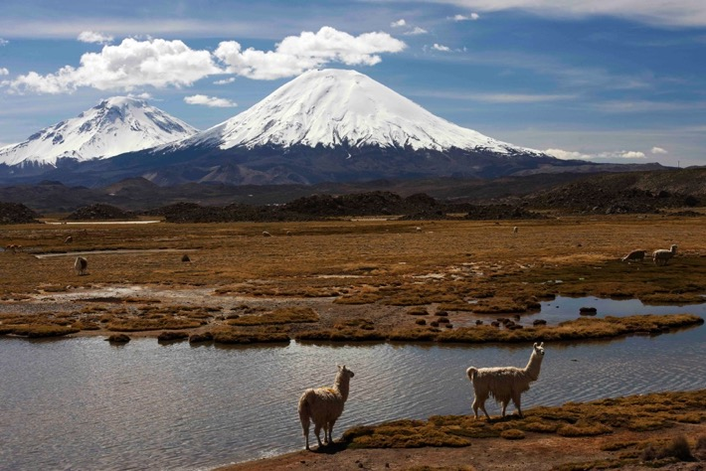
Las tierras congeladas de alta montaña de América Latina se están derritiendo, con implicaciones para la sociedad
Las tierras congeladas (la criósfera) se están derritiendo como resultado del cambio climático, con implicaciones para la región andina.
La escorrentía del río está cambiando.
El medio ambiente y la forma de vida están amenazados.
Los riesgos en las zonas de alta montaña están aumentando.
Notes:
Las tierras congeladas (la criosfera) se están derritiendo como resultado del cambio climático, con implicaciones para la región andina.
Los cambios en curso en los ríos alimentados por glaciares no pueden revertirse. En regiones con poca cobertura de glaciares como la tropical
Andes, la mayoría de los glaciares ya han superado sus "niveles máximos" de escorrentía anual promedio y escorrentía de verano, y escorrentía
Ahora se puede esperar que disminuya. Se prevé que los pequeños glaciares como los que se encuentran en los Andes pierdan el 80% de sus
masa de hielo actual para 2100 en escenarios de alta emisión.
A medida que los glaciares de montaña se retiran, la cantidad y el momento de la escorrentía de agua hacia los ríos está cambiando. Estos cambios en
Los flujos de agua podrían tener implicaciones para la energía hidroeléctrica y la agricultura en los Andes tropicales. El derretimiento de los glaciares.
y se espera que el permafrost libere metales pesados, especialmente mercurio, lo que reduce la calidad del agua
para organismos de agua dulce, así como para uso doméstico y agrícola.
La pérdida de hielo y nieve en las regiones de alta montaña cambia la estética y el valor cultural de estas áreas para la sociedad,
p.ej. en los andes tropicales. También hay implicaciones para el turismo y la recreación.
Las personas y la infraestructura están cada vez más expuestas a los peligros naturales, como los deslizamientos de tierra, como resultado de los cambios en
las congeladas tierras de alta montaña. En las próximas décadas, se proyecta que la retirada de los glaciares de montaña hará pendientes
menos estable y se espera que aumente el número de lagos glaciares. Habrá inundaciones de arrecifes de lagos glaciares, deslizamientos de tierra
y avalanchas de nieve en nuevos lugares y diferentes estaciones.

Slide 10
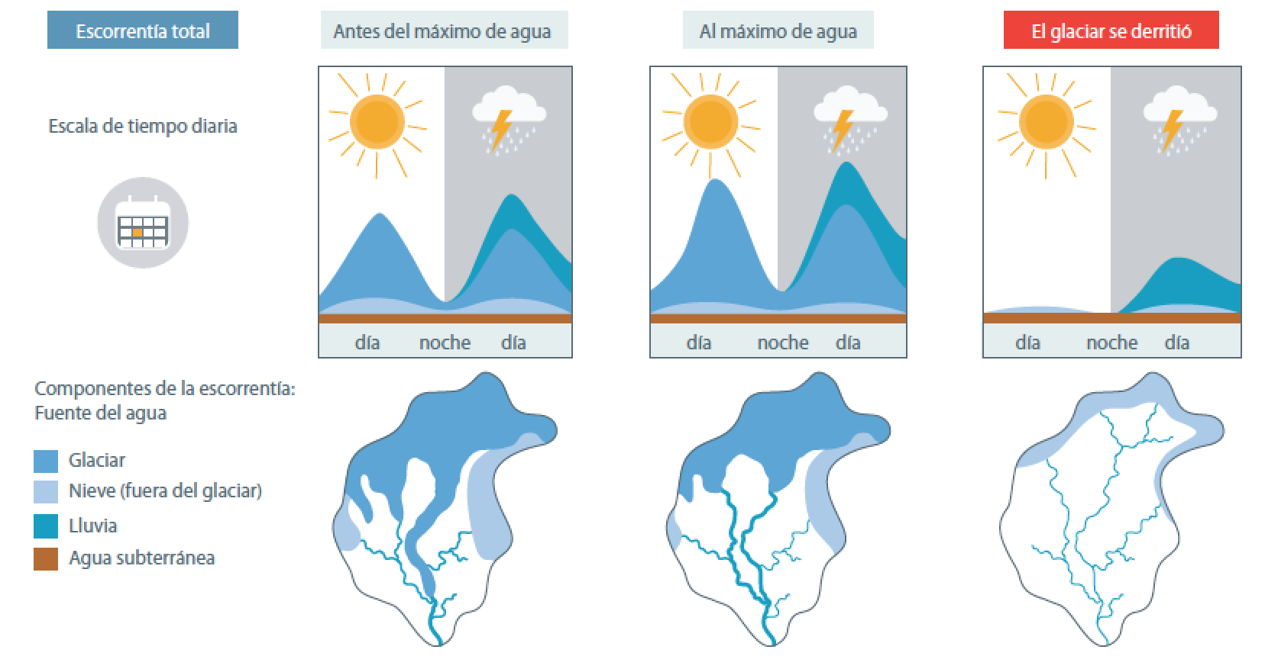
Cómo cambia la escorrentía en una cuenca cuando un glaciar se derrite

Slide 11
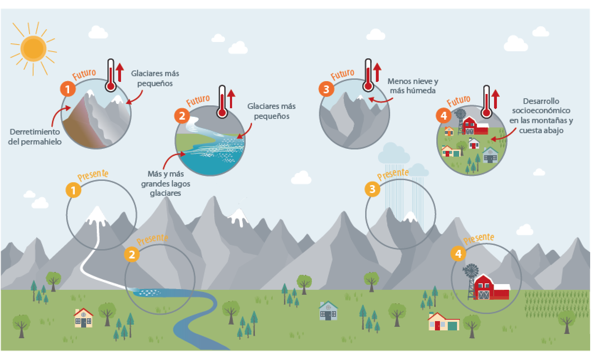
Cambios anticipados en los peligros de las altas montañas a medida que cambia el clima

Slide 12
La mejor manera de limitar los cambios en los océanos y la criosfera es mitigar el cambio climático.
La sociedad humana debe reducir las emisiones de gases de efecto invernadero con urgencia para limitar el daño del calentamiento global a los océanos y las tierras congeladas de la Tierra (la criosfera).
Limitar el calentamiento global ayudaría a las comunidades aguas abajo de las regiones montañosas congeladas a adaptarse a los cambios en el suministro de agua y limitaría los riesgos relacionados con los peligros de las montañas.
El calentamiento del océano, la acidificación, la disminución del oxígeno y las olas de calor marinas se pronostican a fines del siglo XXI. Sin embargo, su tasa de cambio e intensidad será menor en un escenario de bajas emisiones.
Notes:
La sociedad humana debe reducir las emisiones de gases de efecto invernadero con urgencia para limitar el daño causado por el calentamiento global.
a los océanos y tierras heladas de la Tierra (la criosfera).
Los glaciares seguirán derritiéndose, el permafrost se descongelará y la capa de nieve y la extensión del hielo del Ártico disminuirán.
entre ahora y 2050 como resultado de cambios a gran escala en los sistemas de la Tierra que ya están en marcha. Esto es inevitable
Sin embargo, las elecciones que hagamos hoy sobre la vía de emisiones del futuro marcarán una diferencia para el mundo
calentamiento y cómo responden los océanos y la criosfera durante la segunda mitad del siglo XXI. Esto, a su vez, son
Se espera que marque una gran diferencia en la vida de las personas y otras especies en la Tierra.
Limitar el calentamiento global ayudaría a las comunidades aguas abajo de las regiones montañosas congeladas a adaptarse a
cambios en el suministro de agua y limitarían los riesgos relacionados con los peligros de las montañas.
El calentamiento del océano, la acidificación, la disminución de oxígeno y las olas de calor marinas se pronostican a fines del siglo XXI.
Sin embargo, su tasa de cambio e intensidad será menor en un escenario de bajas emisiones.

Slide 13
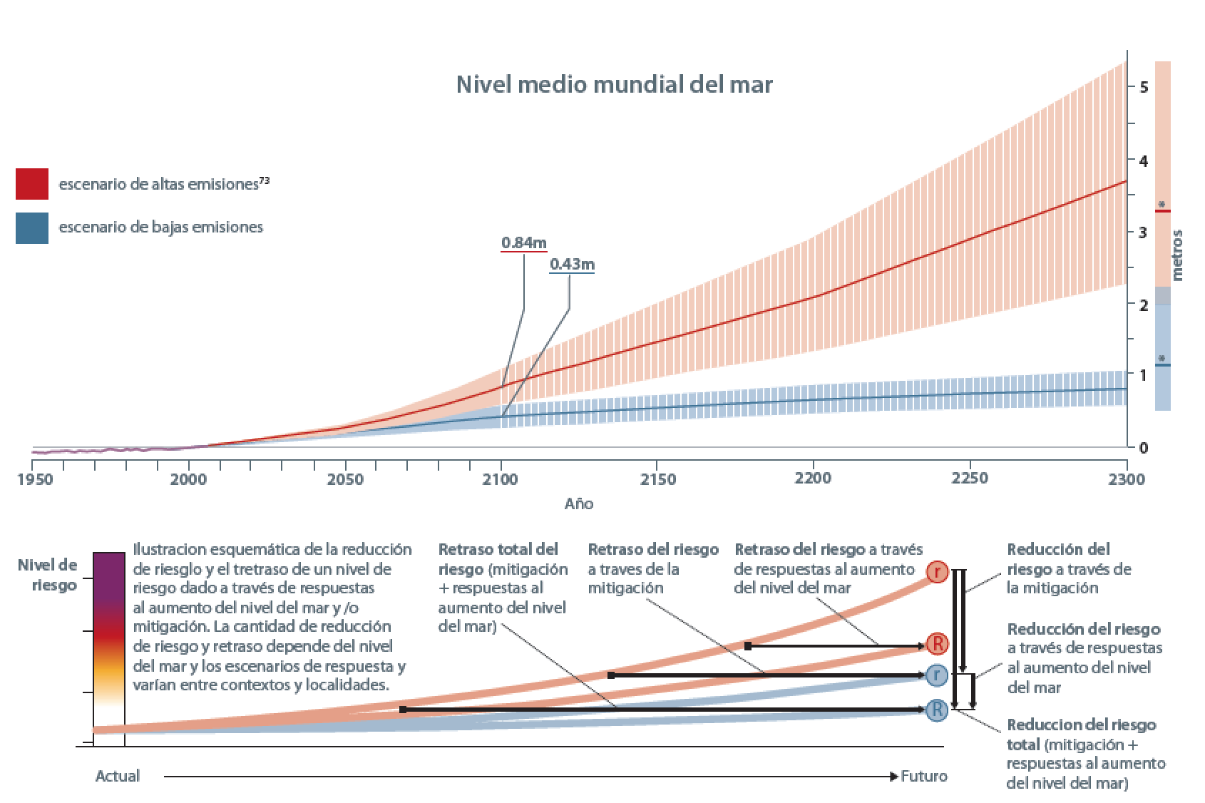
Mitigación junto con adaptación reducen el riesgo

Slide 14
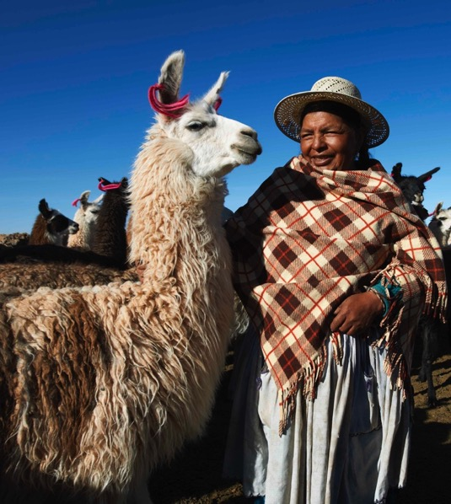
La acción temprana reduce los riesgos climáticos y cuesta menos que lidiar con daños futuros
Las sociedades, las instituciones y los individuos pueden invertir para reducir los riesgos de daños por eventos climáticos extremos, reduciendo así la probabilidad de que un evento como un ciclón o una inundación se convierta en un "desastre".
Para los ciclones tropicales y extratropicales, la inversión en la reducción del riesgo de desastres, los sistemas de alerta temprana y el manejo de inundaciones (tanto basados en ecosistemas como diseñados) disminuyen las pérdidas económicas de eventos climáticos extremos.
Notes:
Las sociedades, las instituciones y los individuos pueden invertir para reducir los riesgos de daños causados por el clima extremo.
eventos y, por lo tanto, reduce la probabilidad de que un evento como un ciclón o una inundación se convierta en un "desastre".
También se espera que las estructuras de ingeniería, como rompeolas, diques y diques, reduzcan los riesgos. Para tropical y
ciclones extratropicales, invirtiendo en la reducción del riesgo de desastres, sistemas de alerta temprana y gestión de inundaciones (ambos
basado en el ecosistema y la ingeniería), todos disminuyen las pérdidas económicas de los fenómenos meteorológicos extremos.
Para los eventos extremos de El Niño / La Niña que se espera que afecten cada vez más a América Latina, las inversiones a largo plazo
El seguimiento y la mejora de los pronósticos se destacan como importantes Se puede usar información sólida de pronóstico
para gestionar los riesgos para la salud humana, la agricultura, la pesca, los arrecifes de coral, la acuicultura, los incendios forestales, las sequías y las inundaciones

Slide 15
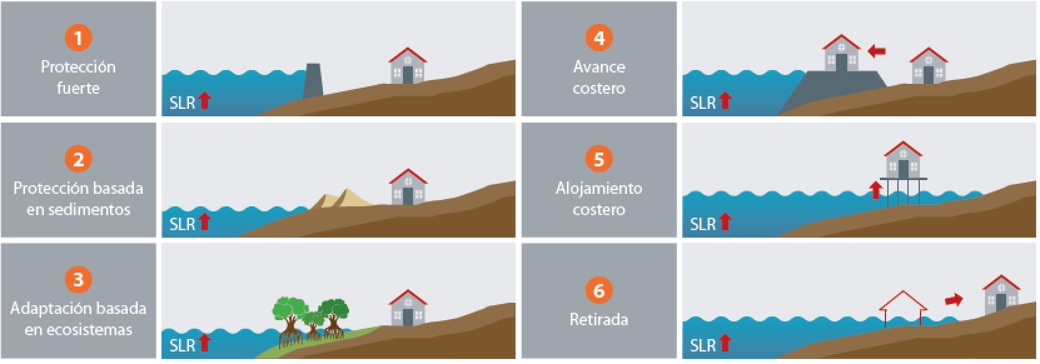
El desarrollo costero a prueba de futuro será esencial
El uso de infraestructura "dura" como los diques para proteger los asentamientos costeros del aumento del nivel del mar, las marejadas ciclónicas y otros peligros climáticos es popular en todo el mundo.
Las soluciones basadas en la naturaleza o las llamadas soluciones "verde gris" que combinan enfoques de ecosistemas e infraestructura dura están creciendo en popularidad.

Slide 16
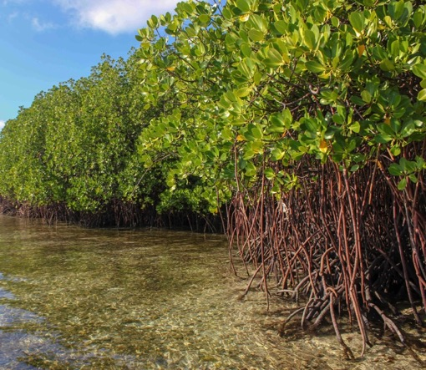
Carbono azul: una oportunidad para integrar acciones de adaptación y mitigación
Proteger y restaurar ecosistemas costeros, lo que se llama "carbono azul”, como manglares, marismas y praderas de pastos marinos puede ayudar a mitigar el cambio climático al encerrar el carbono.
Al mismo tiempo, proteger estos ecosistemas puede proporcionar beneficios de adaptación al cambio climático y ayudar a conservar la biodiversidad y los medios de vida locales, al:
proporcionar protección contra tormentas
mejorar la calidad del agua
beneficiar a la pesca

Slide 17
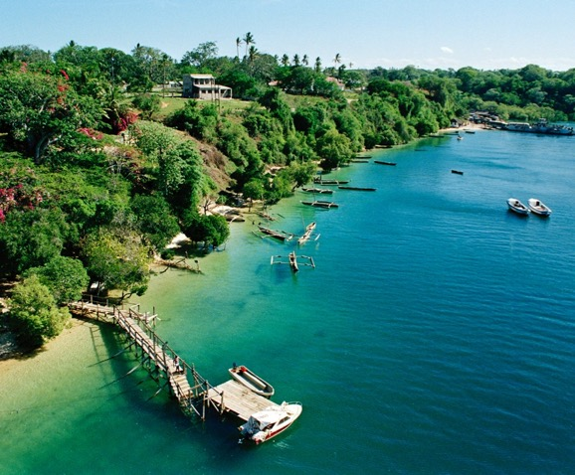
La gobernanza y la gestión de los ecosistemas deben unirse en todas las escalas y abordar los problemas sociales.
"La gobernanza transformadora [que integra] la gestión del riesgo de desastres y la adaptación al cambio climático, el empoderamiento de los grupos vulnerables y la responsabilidad de las decisiones gubernamentales promueven vías de desarrollo resistentes al clima (alta confianza)". - IPCC
Notes:
Adaptarse a los cambios en los océanos y la criosfera requiere una gobernanza efectiva a través de escalas y límites.
Los eventos extremos como inundaciones y deslizamientos de tierra, o ciclones tropicales, representan menos riesgo para las personas si el cambio climático
los enfoques de adaptación y reducción del riesgo de desastres están bien integrados. Sectores afectados por el clima y desastres
Las agencias de gestión deben coordinar bien sus actividades, tanto en la formulación de políticas como en la entrega sobre el terreno.
El Marco de Sendai para la Reducción del Riesgo de Desastres (2015–2030) proporciona un marco con objetivos para los países
para abordar el clima y otros riesgos. El Marco de Sendai tiene pautas técnicas para abordar cambios en la alta
tierras congeladas de montaña y los riesgos compuestos y los impactos en cascada sobre las personas y el medio ambiente.
Sin embargo, existe evidencia limitada de que los países están utilizando el marco y las pautas para monitorear la alta montaña
cambios, incluidas las causas profundas de los desastres, y para informar sobre los objetivos de Sendai.
En el mar, el movimiento de especies significa que se mejoraron las áreas marinas protegidas y los planes espaciales e incluso
Se necesitarán redes de áreas protegidas para apoyar el movimiento de especies. Esto implica mucho más ambicioso.
respuestas de gestión que los gobiernos han logrado hasta la fecha.

Slide 18
Métodos para enfrentar la incertidumbre futura.
Existen métodos para desarrollar y analizar opciones diseñadas para enfrentar la incertidumbre futura. Estos métodos enfatizan:
mantener la capacidad de ser flexible con el tiempo
utilizar criterios para medir la robustez y establecerbla utilidad de las inversiones en una variedad de circunstancias
ajustar las decisiones periódicamente a medida que se conocen las consecuencias
considerar la vulnerabilidad social y la equidad
crear espacios comunitarios seguros para la deliberación pública de opciones y resolución de conflictos.
Notes:
En las áreas costeras, elegir y poner en práctica medidas para responder al aumento del nivel del mar presenta a las sociedades una situación difícil.
desafíos de gobernanza y elecciones sociales potencialmente difíciles.
A pesar de esto, existen métodos para desarrollar y analizar opciones diseñadas para enfrentar el futuro.
incertidumbre. Estos métodos enfatizan:
● mantener la capacidad de ser flexible con el tiempo
● usar criterios para medir la robustez y establecer la utilidad de las inversiones en una variedad de circunstancias
● ajustar las decisiones periódicamente a medida que se conocen las consecuencias
● considerando la vulnerabilidad social y la equidad
● crear espacios comunitarios seguros para la deliberación pública de opciones y resolución de conflictos.
Procesos participativos de construcción de escenarios, planificación colaborativa del paisaje y codiseño de ecosistemas.
La gestión es un enfoque prometedor y emergente para involucrar a las personas en las islas y costas bajas, lo que permite
que trabajen juntos para desarrollar futuros escenarios de adaptación y resiliencia climática.

Slide 19
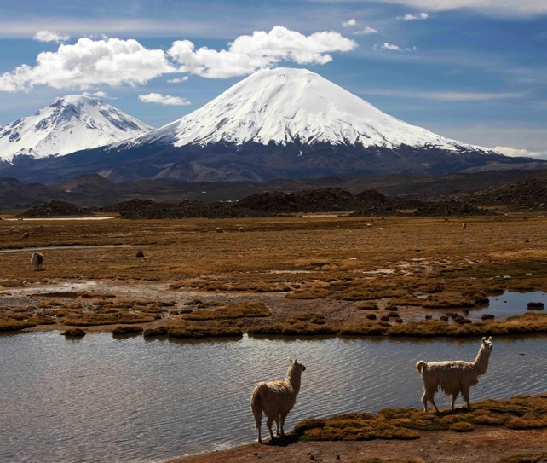
La comunicación, la educación y el desarrollo de capacidades son fundamentales.
La "alfabetización climática" es necesaria en todas las escalas para desarrollar la capacidad de las personas para actuar.
La educación y el desarrollo de capacidades pueden aprovechar el conocimiento indígena y local de manera que resuene con las personas y fomente la comprensión y la acción.
Notes:
La sociedad humana necesita adaptarse a los profundos cambios en los océanos y la criosfera del mundo en las próximas décadas.
y tomar medidas ambiciosas para reducir los gases de efecto invernadero para detener los cambios catastróficos a finales de este siglo. Esta voluntad
requieren un gran esfuerzo para educar a las personas y comunicarse sobre el cambio climático y desarrollar la capacidad de las personas para actuar.
Se necesita "alfabetización climática" a todas las escalas.
La educación y la creación de capacidad pueden ser específicas del contexto y apoyar los esfuerzos locales para ser más resistentes. Ellos
puede aprovechar el conocimiento indígena y local de manera que resuene con las personas y fomente la comprensión y la acción.

Slide 20
Este trabajo se llevó a cabo con la ayuda de una subvención del Ministerio de Asuntos Exteriores de los Países Bajos y el Centro Internacional de Investigaciones para el Desarrollo (IDRC), Canadá, como parte de la Alianza Clima y Desarrollo (CDKN). Las opiniones expresadas en este documento no representan necesariamente las del Ministerio de Asuntos Exteriores de los Países Bajos, ni del Centro Internacional de Investigaciones para el Desarrollo (IDRC) o su Junta de Gobernadores, ni de las entidades que administran CDKN.
Copyright © 2020, Aianza Clima y Desarrollo -Climate and Development Knowledge Network. Todos los derechos reservados.

